Slide 1
SPIDER / DATA PLATFORM
S
数据采集与治理平台：
项目架构与建设说明
项目总览 · 整体架构 · 采集实现 · 数据湖 / 数仓 / 驾驶舱规划
当前进度：采集能力已实现｜其他能力规划中｜2026-07-27

Slide 2
SPIDER / PROJECT OVERVIEW
项目按四个配置域逐步建设，目前仅采集能力完成落地
本期聚焦采集；数据湖、数仓与驾驶舱保留架构位置，待后续方案明确后补充。
A · 采集（已实现）
B · 数据湖（规划）
网址分析 / 模板生成 / Python 适配器
发布运行 / 资源下载 / 数据同步
资源汇聚 / 原始数据沉淀 / 统一存储
当前未实现，配置项后续补充
C · 数仓（规划）
D · 数据情报驾驶舱（规划）
RDS / ODS 治理 / 主题建模 / 指标口径
当前未实现，配置项后续补充
指标 / 检索 / 分析 / 可视化应用
当前未实现，配置项后续补充
02

Slide 3
SPIDER / DATA PLATFORM
平台以采集原始域为起点，逐步建设治理与应用能力
核心 服务
01 数据采集
02 数据下载
03 数据同步
04 ETL 治理
采集、解析并写入原始记录
补齐 PDF / 图片等资源资产
将可同步记录推送至 Kafka
RDS 原始层 → ODS 标准层 …
处 理 链 路
采集原始域｜已实现｜MongoDB 承载原始数据
ETL 治理域｜规划中｜PostgreSQL 承载结构化数据
数据下载器
Kafka raw topic
采集侧原始消息入口
数据采集器
MongoDB
读取 pending_downloads
目标站点 → 原始记录
raw + 下载/同步状态
RDS Worker
监听 raw，保留 raw_data 并 upsert
MinIO
PostgreSQL ts_rds
下载必要资源并回写状态
RDS 原始层结构化落库
数据同步器
Kafka raw topic
Kafka RDS topic
RDS 落库后再次推送
读取 ready_to_sync
推送原始消息 / 回写 sync_status
ODS Worker
标准化 + 同类型路由 / upsert
采集网络双跳｜PRE_PROXY + Proxy
PostgreSQL ts_ods
ODS 标准层同类型结果落库
国内服务器
香港服务器
动态海外出口 IP
目标网站
采集容器
SOCKS5 PRE_PROXY
HTTP(S) Proxy
页面 / 资源 URL
后续治理（规划）
全局 底座
Redis
去重 / Checkpoint / 代理租约 / ETL offset
Kafka
RAW、RDS、ODS topic 的全链路消息总线
MinIO
PDF、图片、附件等资源资产，供平台全链路调用
数据边界：MongoDB 仅存采集原始记录与状态；PostgreSQL 仅存 ETL 后结构化数据；MinIO 资源由平台全链路复用。
03

Slide 4
SPIDER / COLLECTION PLATFORM
采集配置已实现从网址输入到任务发布的完整闭环
本期已交付：站点分析、模板与适配器生成、发布运行、资源下载和数据同步。
01 输入与分析
02 确认与生成
03 发布与运行
输入目标 URL
建立请求、响应与页面证据
确认分页、字段与边界
生成 YAML 模板和 Python 适配器
设置调度和并发
发布到资产库并创建采集任务
→
→
输入网址 → 站点分析 → 字段契约 → 适配器实现 → 发布任务 → 资产库
04

Slide 5
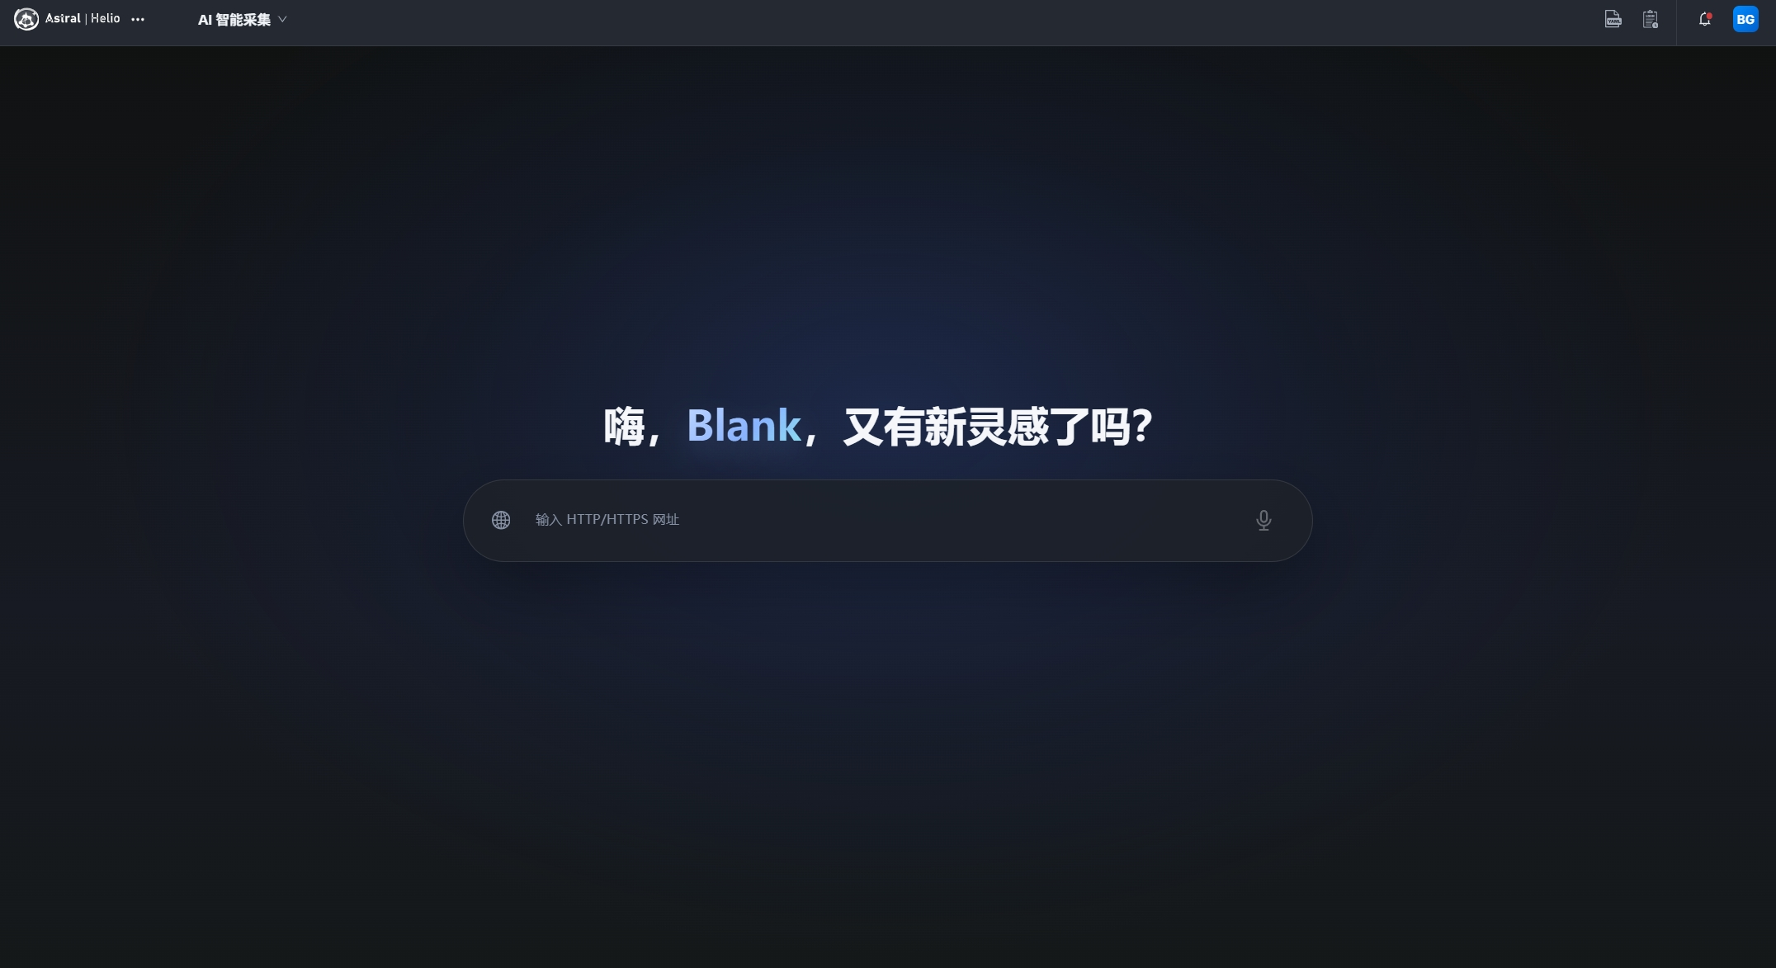
SPIDER / COLLECTION PLATFORM
阶段 0｜从一个网址开始，不需要先写 YAML 或 Python
用户动作
进入「AI 智能采集」
明确目标站点与想要的数据
进入下一步前
准备可访问的 HTTP/HTTPS 页面
优先选择包含真实列表数据的入口页
05

Slide 6
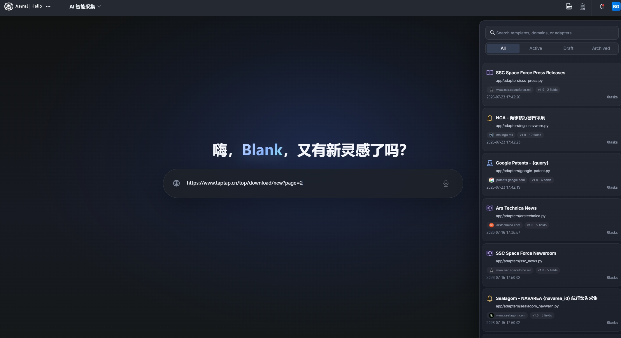
SPIDER / COLLECTION PLATFORM
阶段 1｜粘贴目标网址，同时检查是否已有可复用资产
用户输入
粘贴目标页面 URL
按 Enter 发起站点分析
系统反馈
右侧同步展示历史模板、域名和适配器
避免重复建设相同采集能力
06

Slide 7
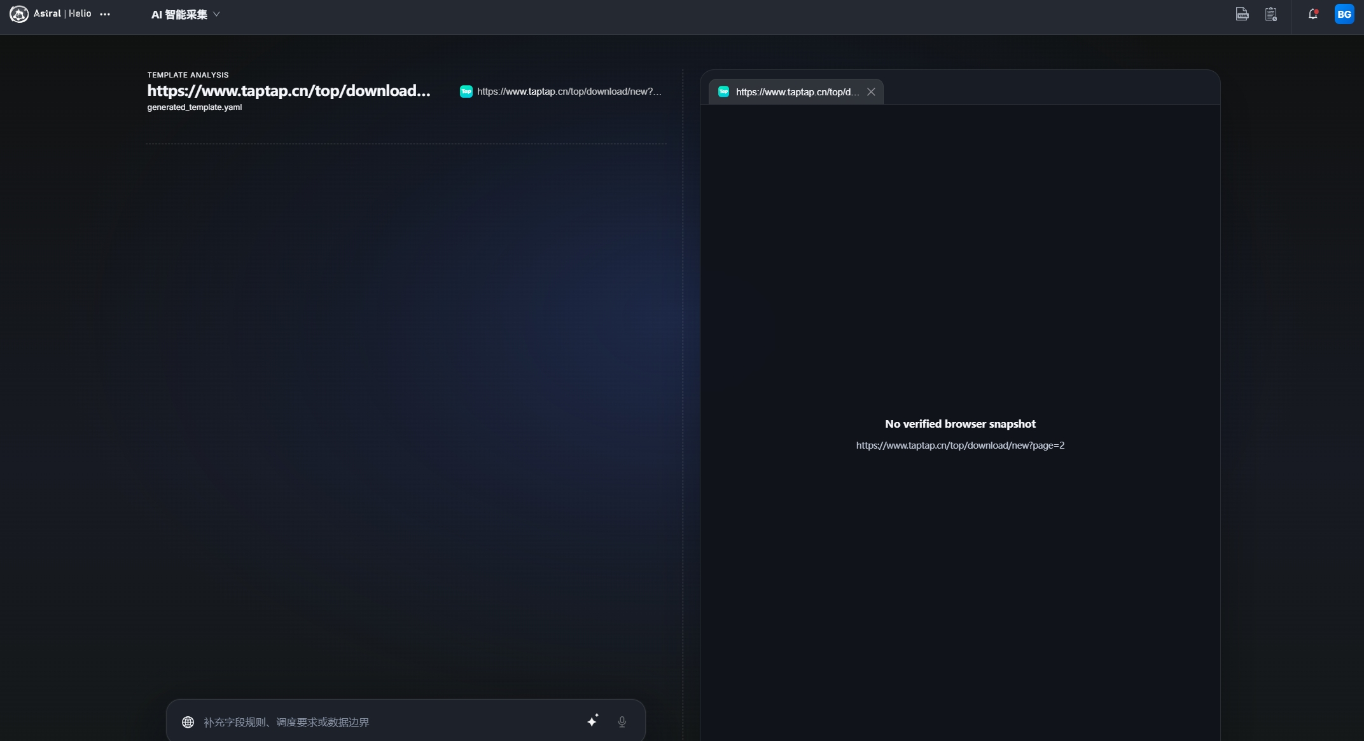
SPIDER / COLLECTION PLATFORM
阶段 2｜系统建立请求上下文，证据不足时明确提示
系统输出
目标 URL、站点标识和生成文件名
浏览器快照与响应证据
用户确认
截图提示 No verified browser snapshot
此时补充字段规则、调度要求或数据边界
07

Slide 8
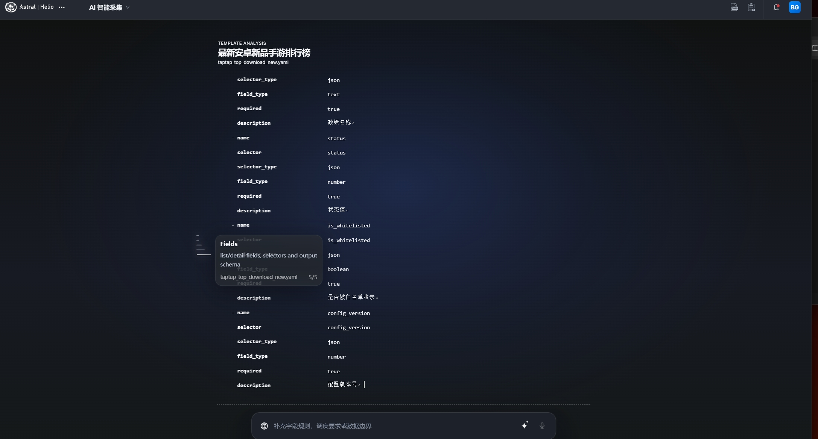
SPIDER / COLLECTION PLATFORM
阶段 3｜字段以流式卡片生成，用户逐段确认采集契约
确认内容
字段名与 selector
selector_type、field_type、required、description
阶段产物
形成列表/详情字段和输出 Schema
截图显示 Fields 5/5，字段阶段完成
08

Slide 9
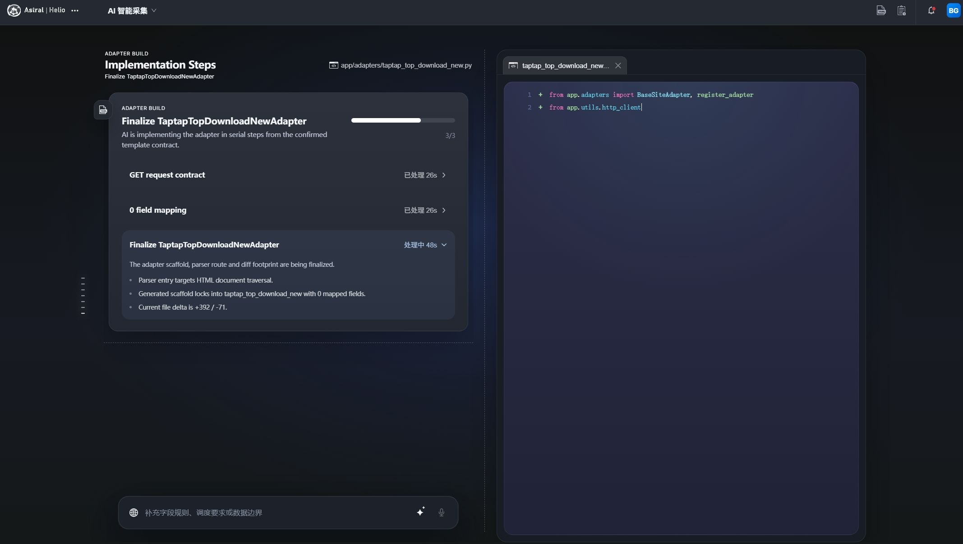
SPIDER / COLLECTION PLATFORM
阶段 4｜模板确认后，AI 再生成站点适配器实现
系统动作
锁定 GET 请求契约和字段映射
分步骤生成 app/adapters/...py
用户确认
检查解析入口、请求头、翻页和错误 Hook
若显示 0 field mapping，应返回字段阶段复核
09

Slide 10
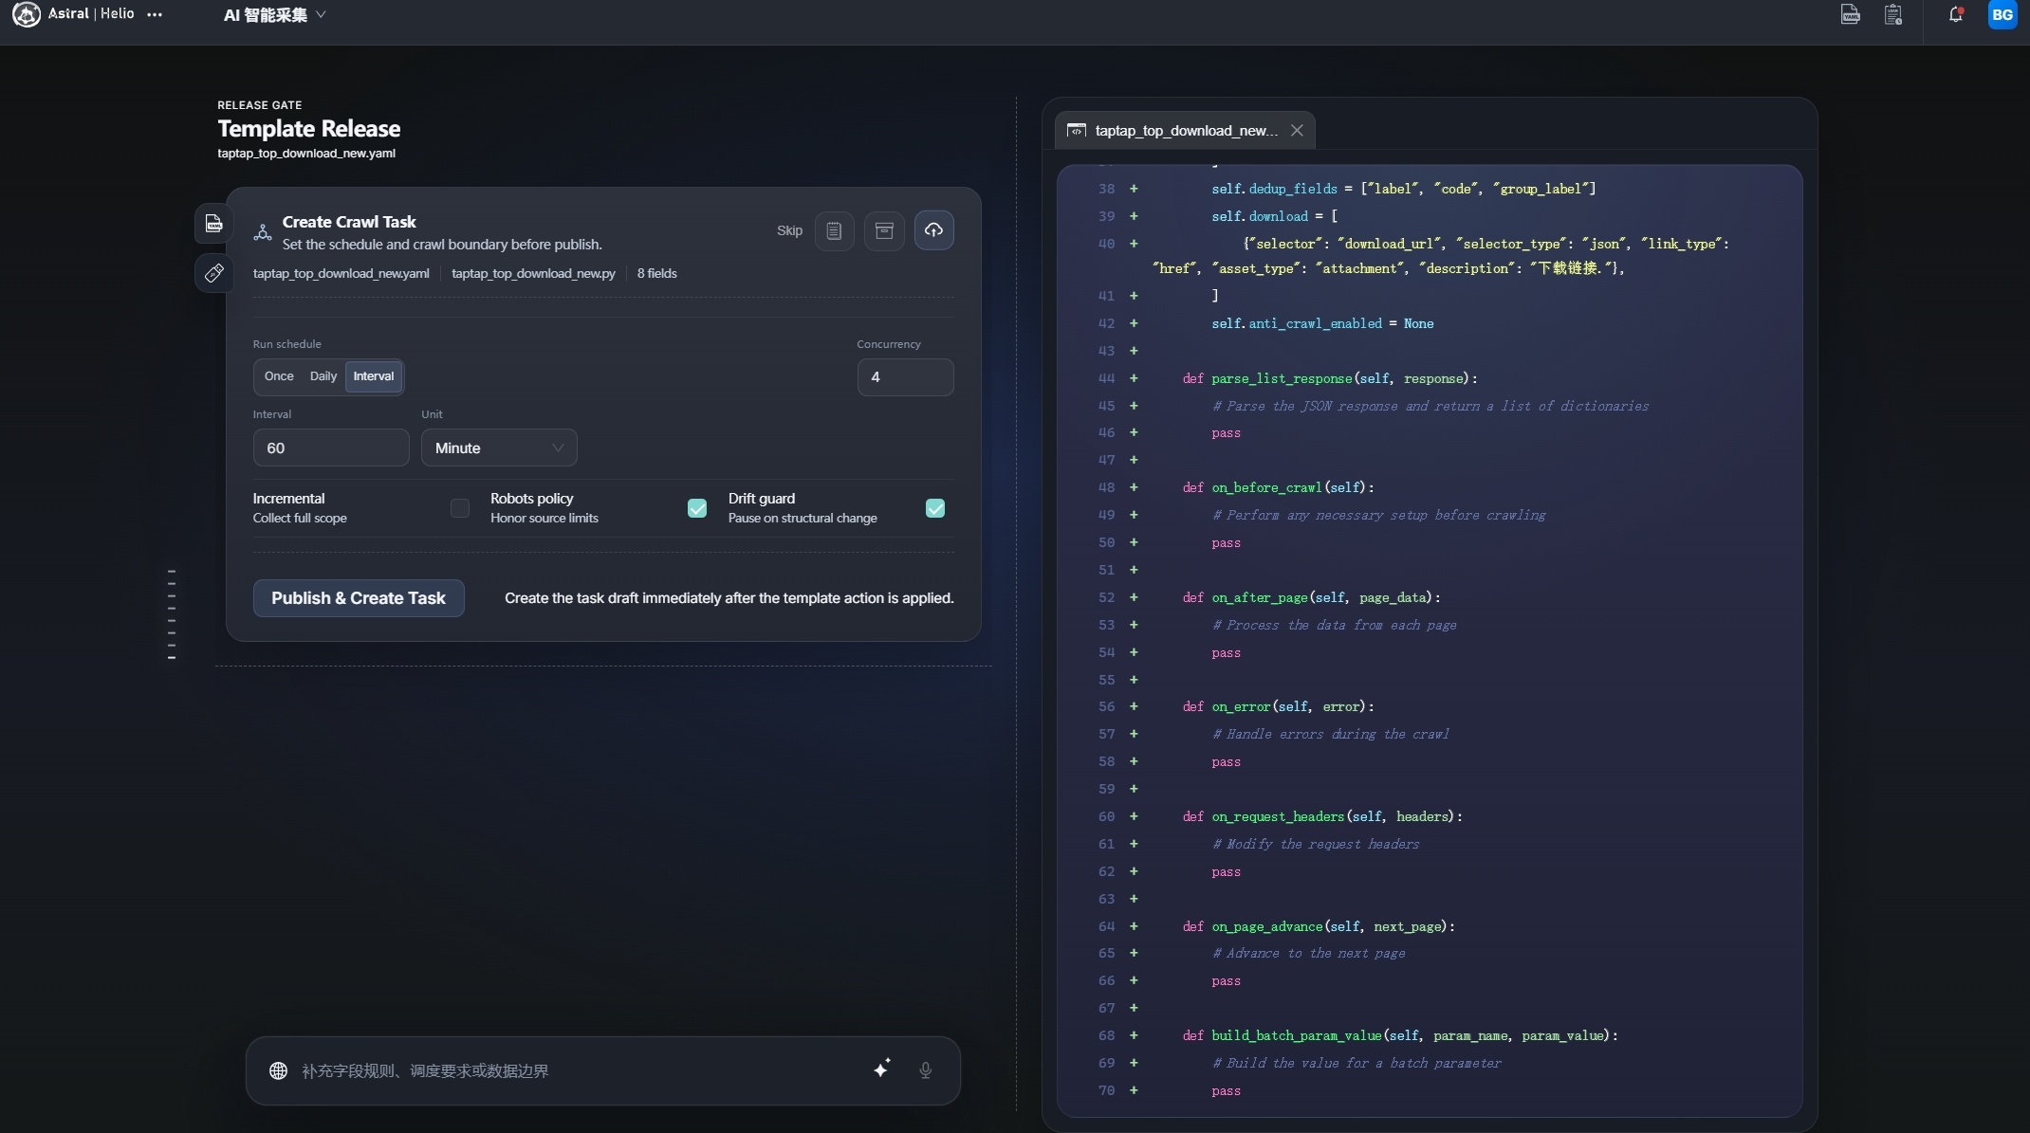
SPIDER / COLLECTION PLATFORM
阶段 5｜发布前设置运行边界，把资产和任务一起交付
用户设置
Once / Daily / Interval、间隔、并发
增量、Robots policy、Drift guard
发布动作
确认 YAML、Python 与字段数量
点击 Publish & Create Task
10

Slide 11
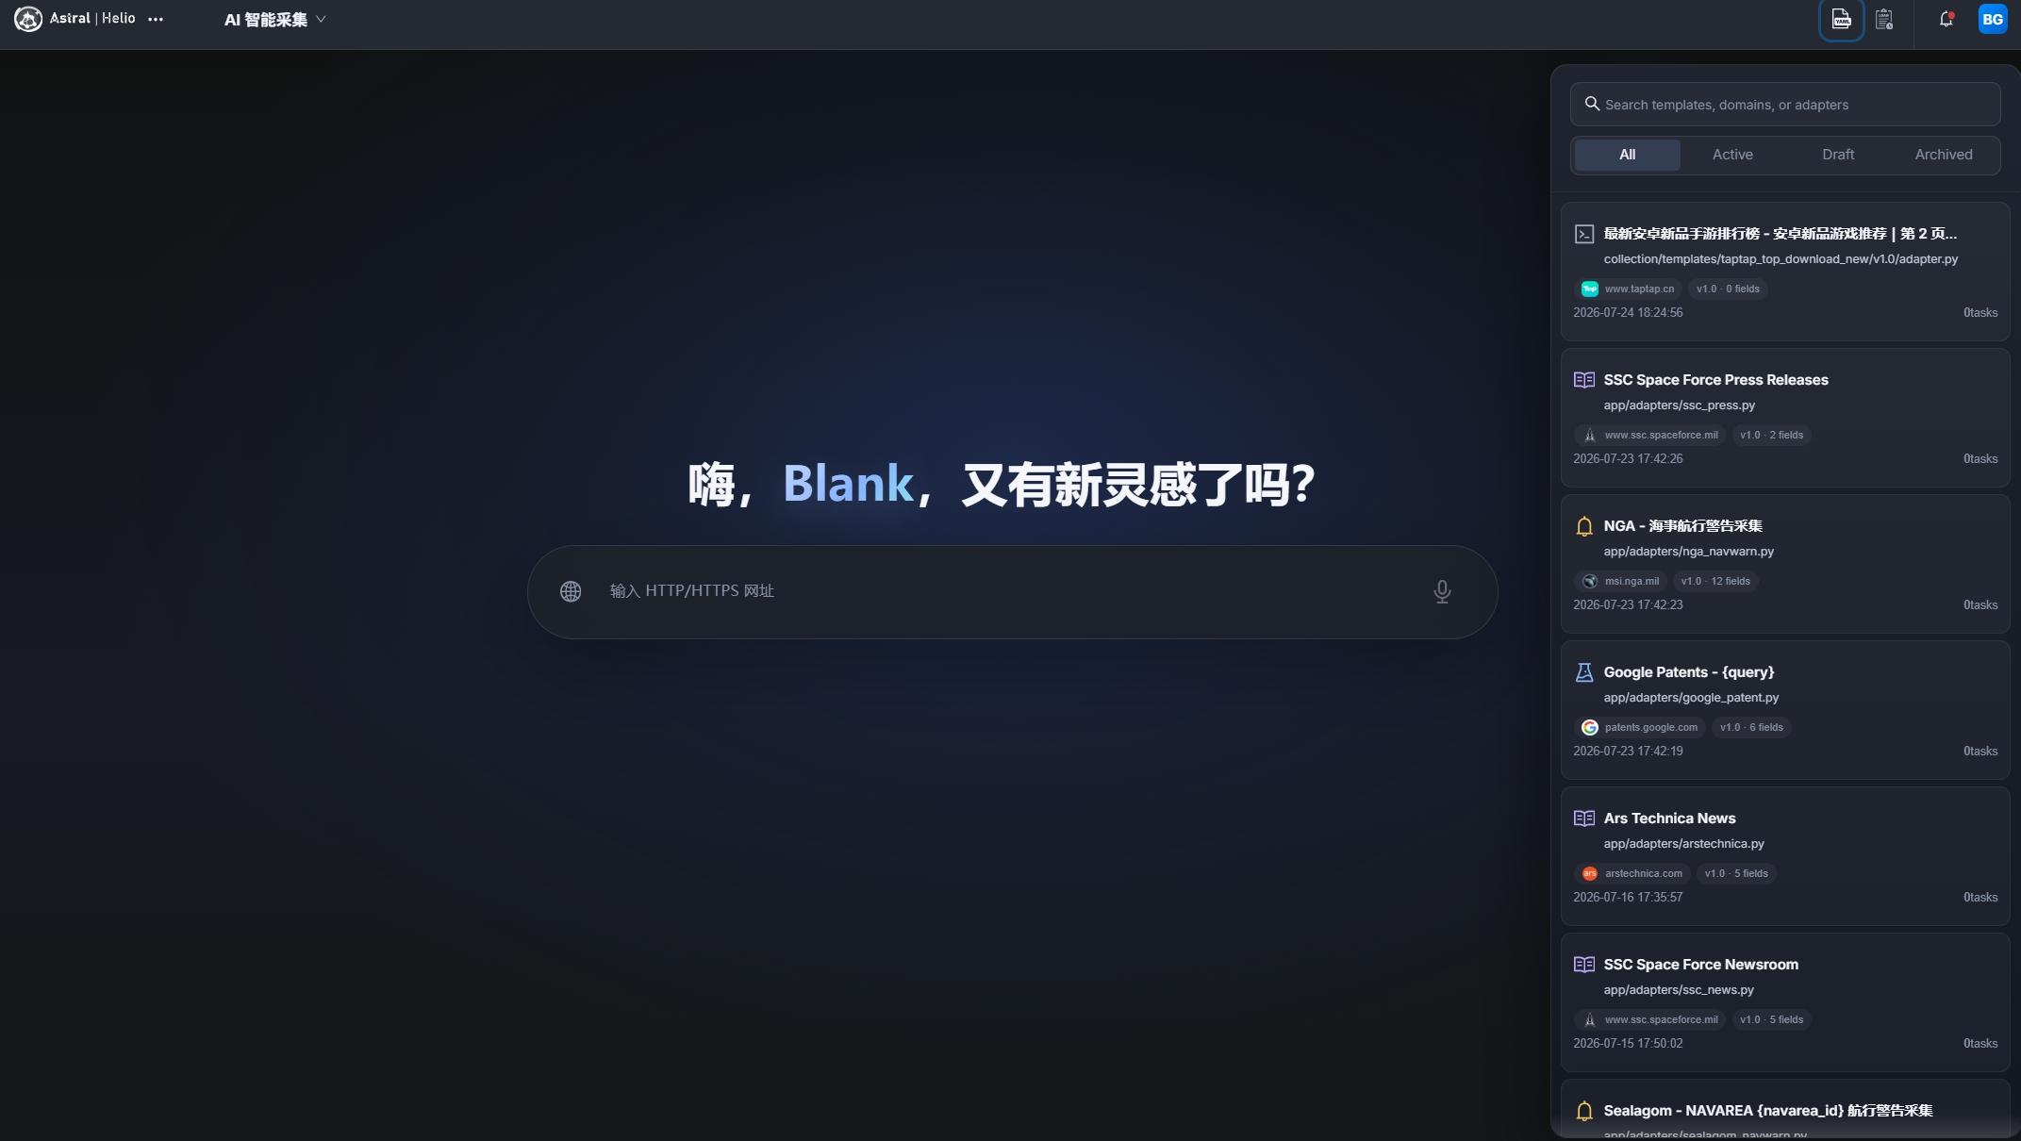
SPIDER / COLLECTION PLATFORM
阶段 6｜发布成功后，新资产进入模板库并可继续调度
系统结果
模板库新增资产条目
展示域名、版本、字段数和 adapter 路径
用户验收
确认条目可检索、状态正确
版本、文件路径和任务数量符合预期
11

Slide 12
SPIDER / COLLECTION PLATFORM
最终交付不是一段提示词，而是四类可运行资产
发布前必须确认四类产物彼此一致，并能在同一运行时中被加载。
A · YAML 采集模板
B · Python 适配器
URL / 参数 / 请求 / 分页
字段 / 去重 / 资源下载规则
@register_adapter 注册
请求、解析、翻页与错误处理 Hook
C · 可执行采集任务
D · 可运营资产
调度方式 / 间隔 / 并发
增量、Robots 与 Drift guard
模板库可检索、可版本化
可复用并关联后续任务
12

Slide 13
SPIDER / COLLECTION PLATFORM
只有小样本实跑通过，模板和适配器才算“可运行”
1
入口可复现
URL 与参数可重复请求
页面、接口或响应证据能够重新获取
2
模板合约完整
分页、字段、去重、下载规则齐全
字段类型、required 和输出 Schema 已确认
3
适配器对齐
注册名与模板 adapter 一致
请求头、解析、翻页和错误 Hook 符合站点
4
小样本试跑
执行 Crawler 单次或小批次
日志出现 found / saved / cumulative，结果可核对
5
发布可运营
资产库可检索，版本与路径正确
任务调度、并发和保护策略符合运行边界
13

Slide 14
SPIDER / COLLECTION PLATFORM
产品操作最终落到同一套模板化采集运行时
控制面
AI Collect 交互 · 模板资产库 · Release Gate · Scheduler / WebSocket 观测
数据面
网址 / 需求
站点分析
YAML 模板
Python 适配器
Crawler
MongoDB
MinIO
用户输入与边界
请求与响应证据
分页 · 字段 · 去重
站点差异 Hook
请求 · 解析 · 保存
原始记录与状态
PDF / 图片资源
上线前的横切门禁
浏览器 / 响应证据
字段 Schema 验证
小样本 dry-run
状态 / 日志观测
断点与失败恢复
14

Slide 15
SPIDER / COLLECTION PLATFORM
可运行的关键不在于生成文件，而在于三层验收
模板合约
适配器行为
运行状态
URL 与参数
请求与分页
字段与类型
去重与资源下载
请求头与会话
响应解析
翻页推进
错误与站点特例
dry-run 样本
found / saved 日志
下载与同步状态
断点恢复
建议：先保留为 Draft；只有小样本采集、字段核对和资源落盘均通过，再发布为 Active 并创建任务。
15

Slide 16
ROADMAP / DATA LAKE
数据湖
规划中
PLANNED
当前状态：未实现
待明确：存储分层、资源目录、生命周期与权限边界
本期不展开配置项

Slide 17
ROADMAP / DATA WAREHOUSE
数仓
规划中
PLANNED
当前状态：未实现
待明确：RDS / ODS 及后续分层、主题模型、数据口径与调度
本期不展开配置项

Slide 18
ROADMAP / INTELLIGENCE DASHBOARD
数据情报驾驶舱
规划中
PLANNED
当前状态：未实现
待明确：指标体系、检索分析、权限与可视化应用场景
本期不展开配置项

Slide 19
PROJECT TAKEAWAY
本期完成采集闭环，
后续能力按架构逐层建设。
BUILD
BY
STAGE
当前可用：网址分析、模板与适配器、发布运行、资源下载与同步
规划留白：数据湖、数仓、数据情报驾驶舱
建设顺序：先跑通数据，再固化治理，最后形成应用

